Slide 1
Лабораторная работа №3
Морозова Ульяна

Slide 2
Цели
Цели и задачи
Целью данной работы является получение практических навыков работы в консоли с атрибутами файлов для групп пользователей.

Slide 3
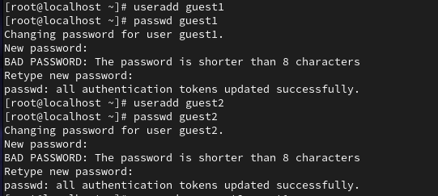
Создание двух пользователей

Slide 4
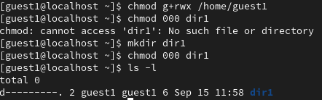
Права доступа для групп пользователей
Изменение прав доступа

Slide 5
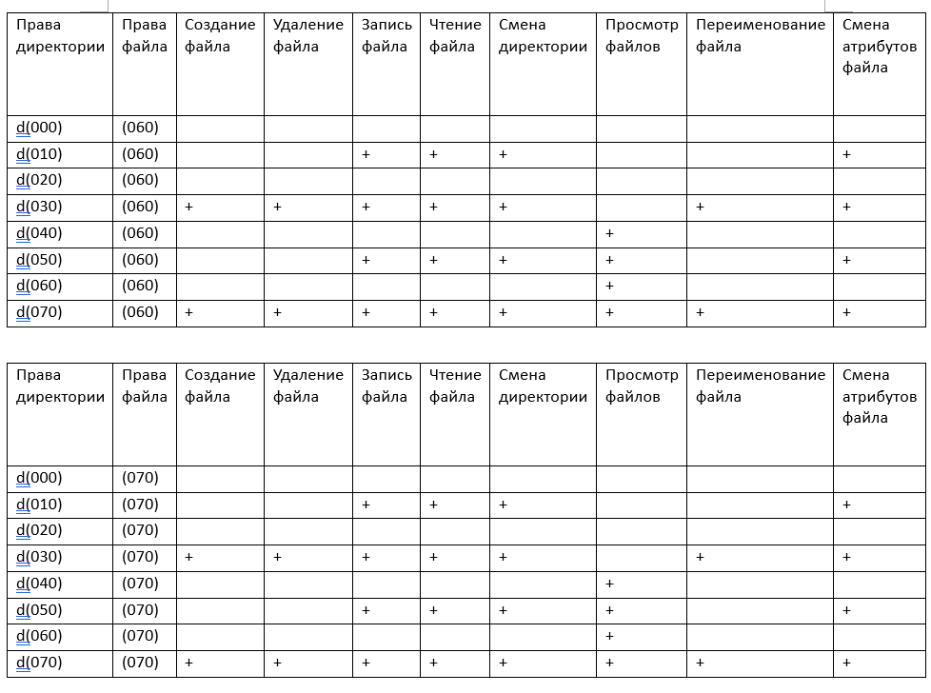
Таблица
Таблица прав доступа

